Slide 1
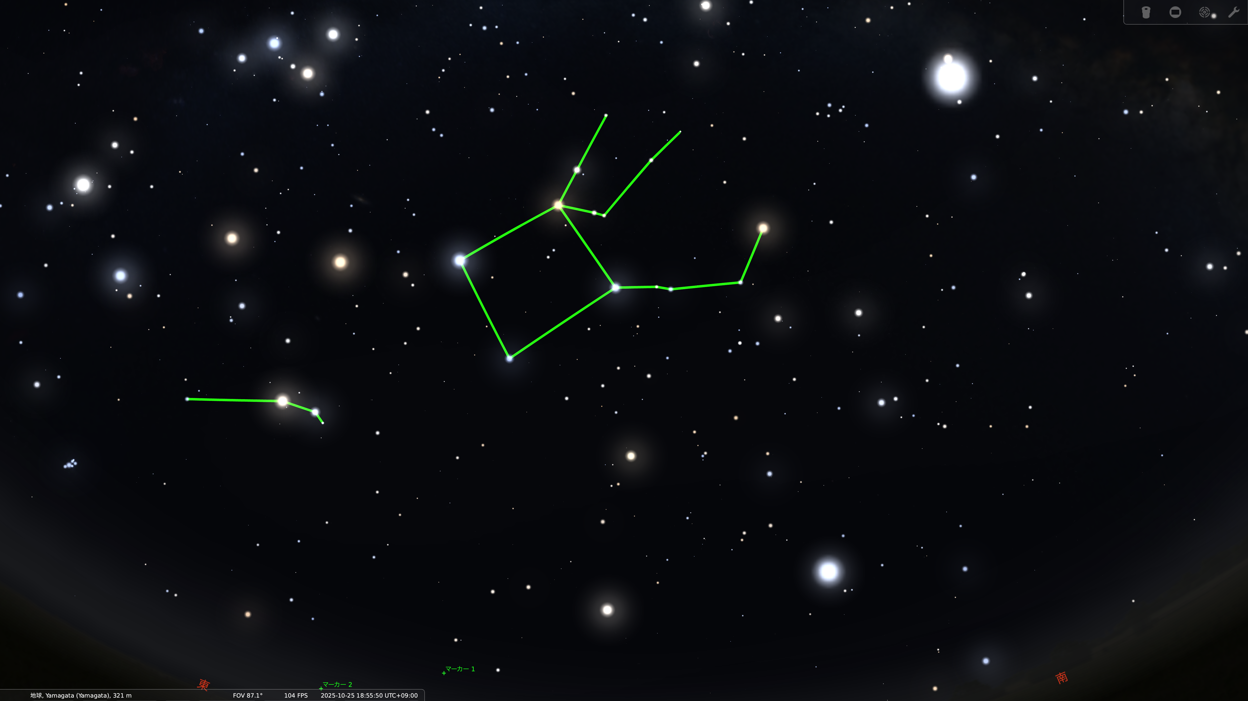
彦星
b
a
ペガスス
秋の四辺形
c
ハマル
d
土星
東
南

Slide 2




ペガスス座
秋の四辺形
ハマル
おひつじ座
土星
うお座

